Slide 1
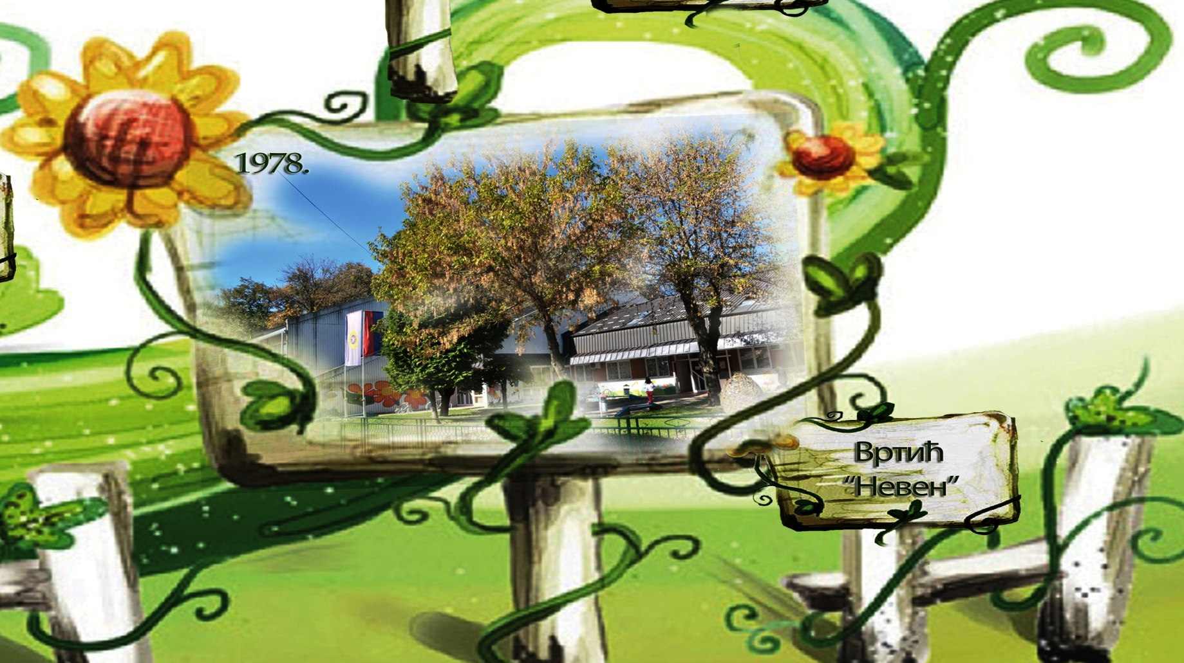
Тениски турнир у вртићу Невен

Slide 2
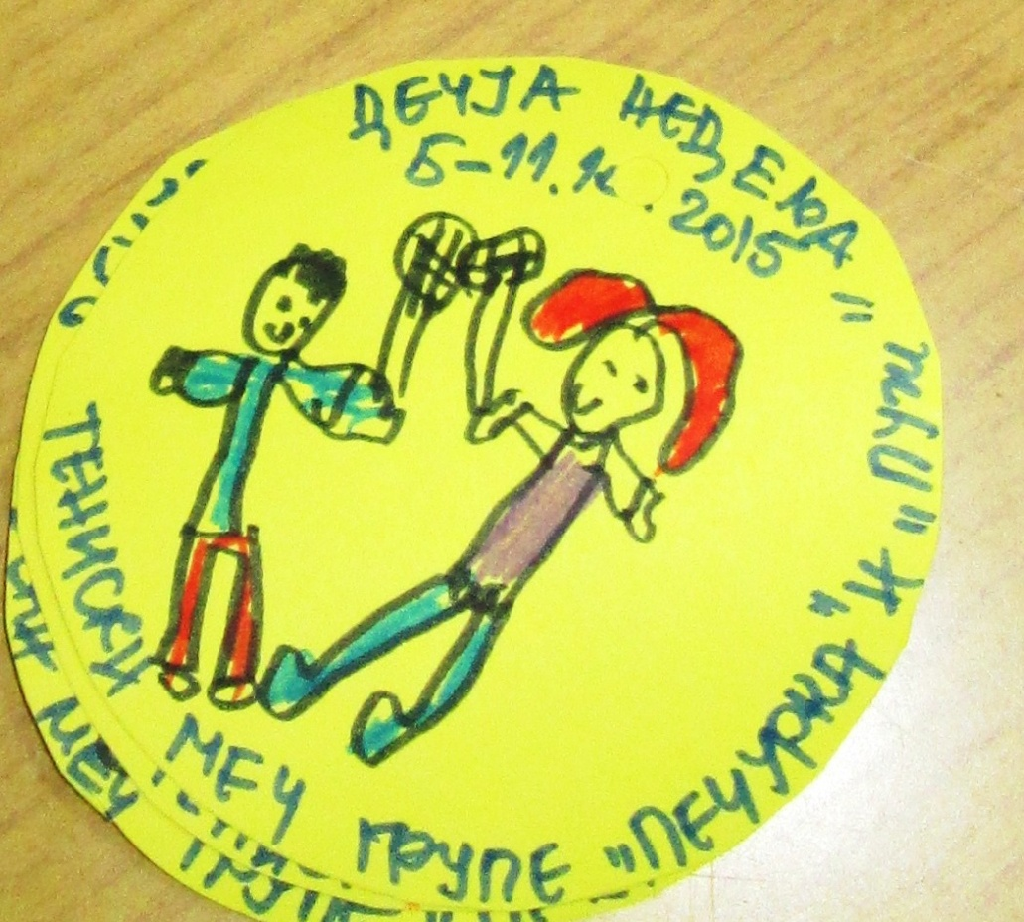
Меч је у току игре прерастао у турнир,видећете зашто!

Slide 3
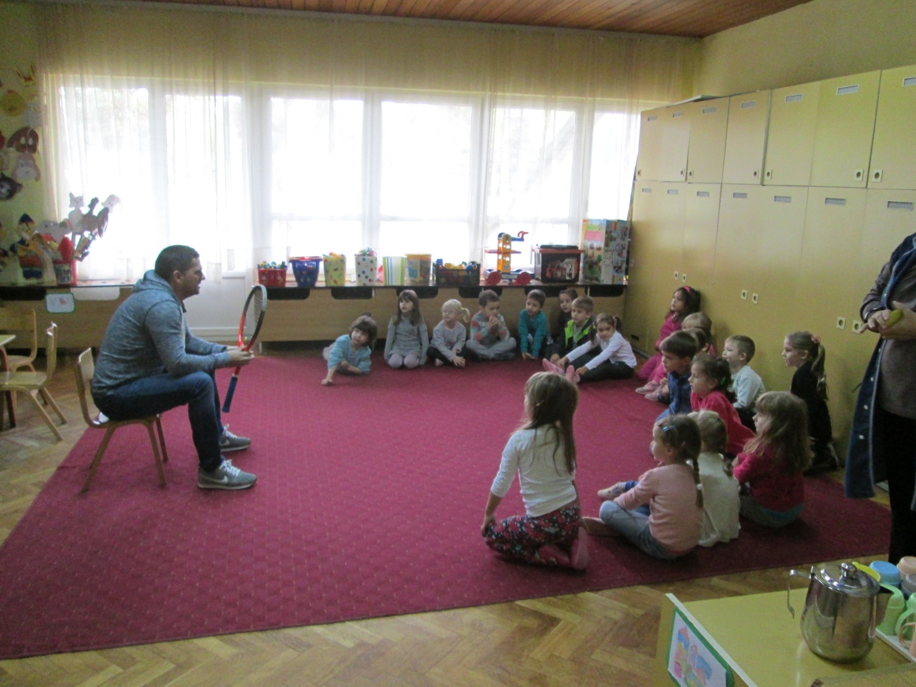
Почели смо са причом тате, Лоле Драгићевић о тенису

Slide 4
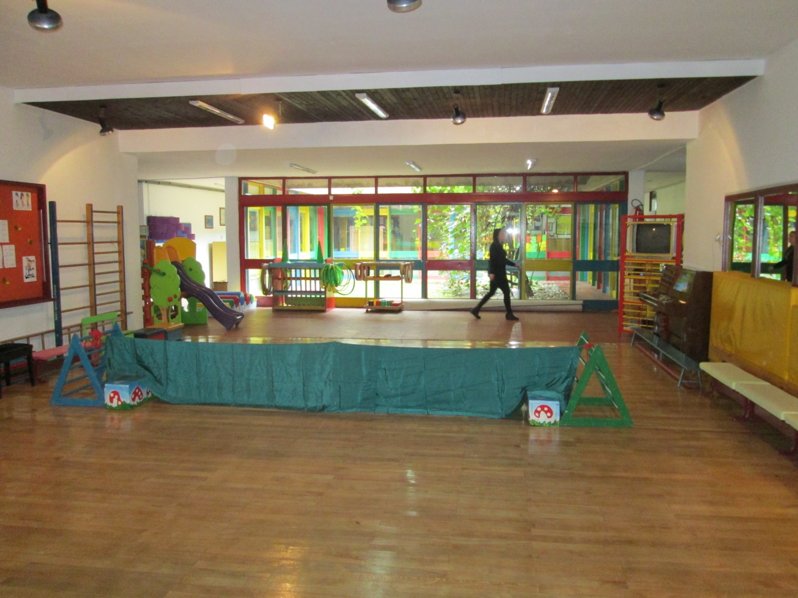
Киша нас није омела ,сала спремна за дочек тенисера и публике, судија меча врши последњу проверу

Slide 5
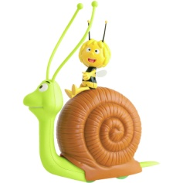
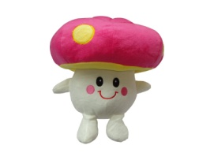
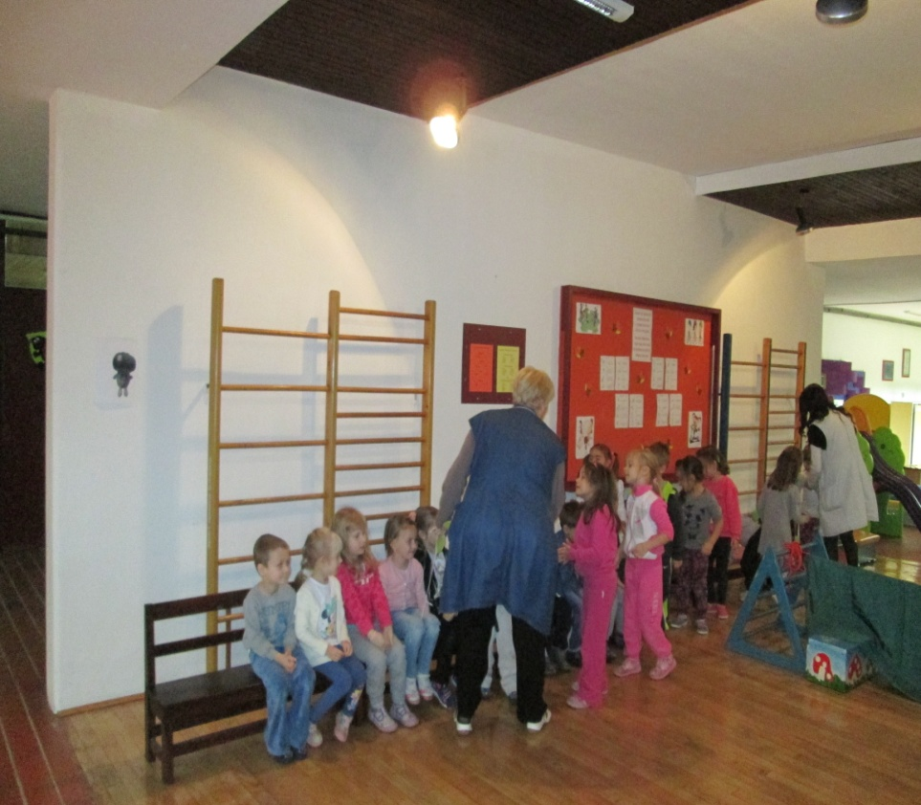
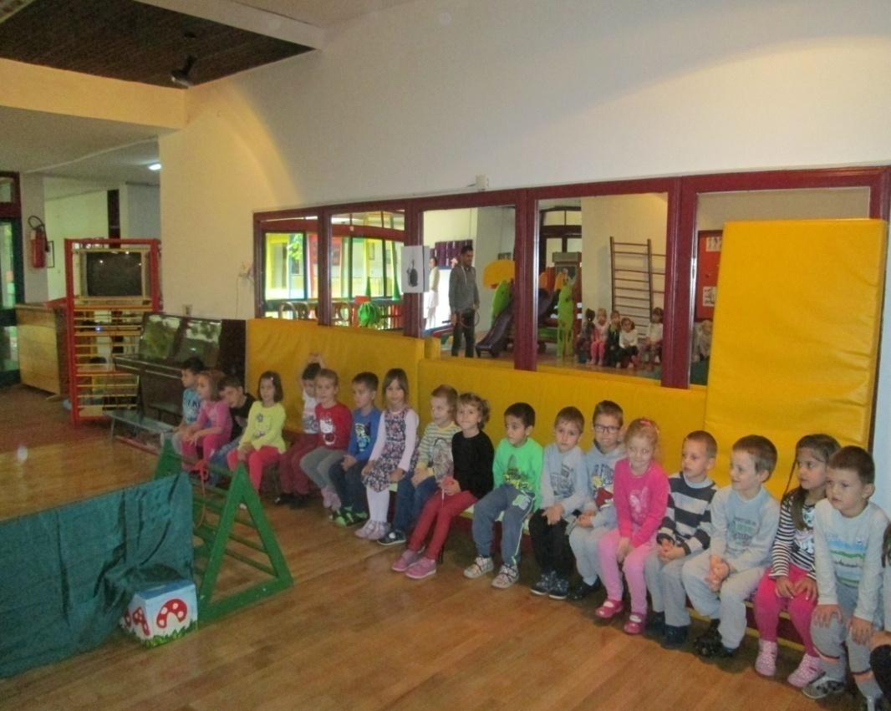
Навијачи су стигли ,групе Печурка и Пуж

Slide 6
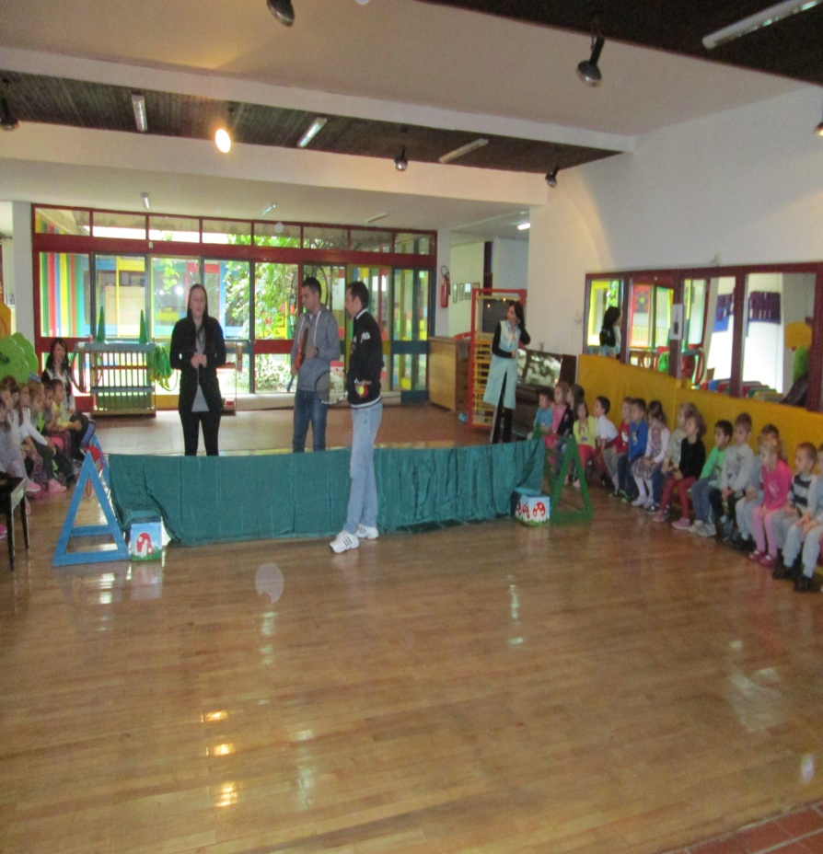
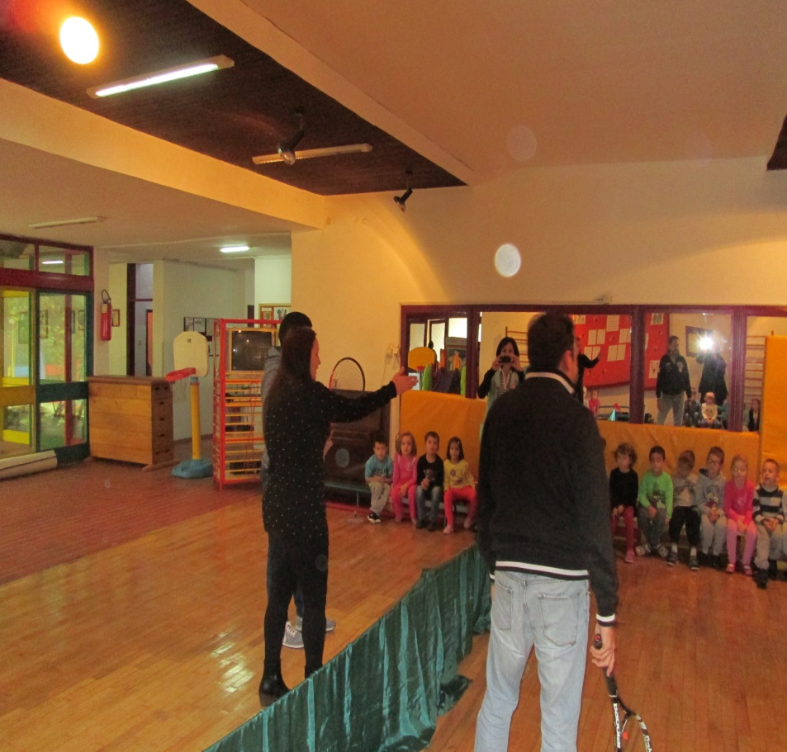
Судија меча објашњава правила игре

Slide 7
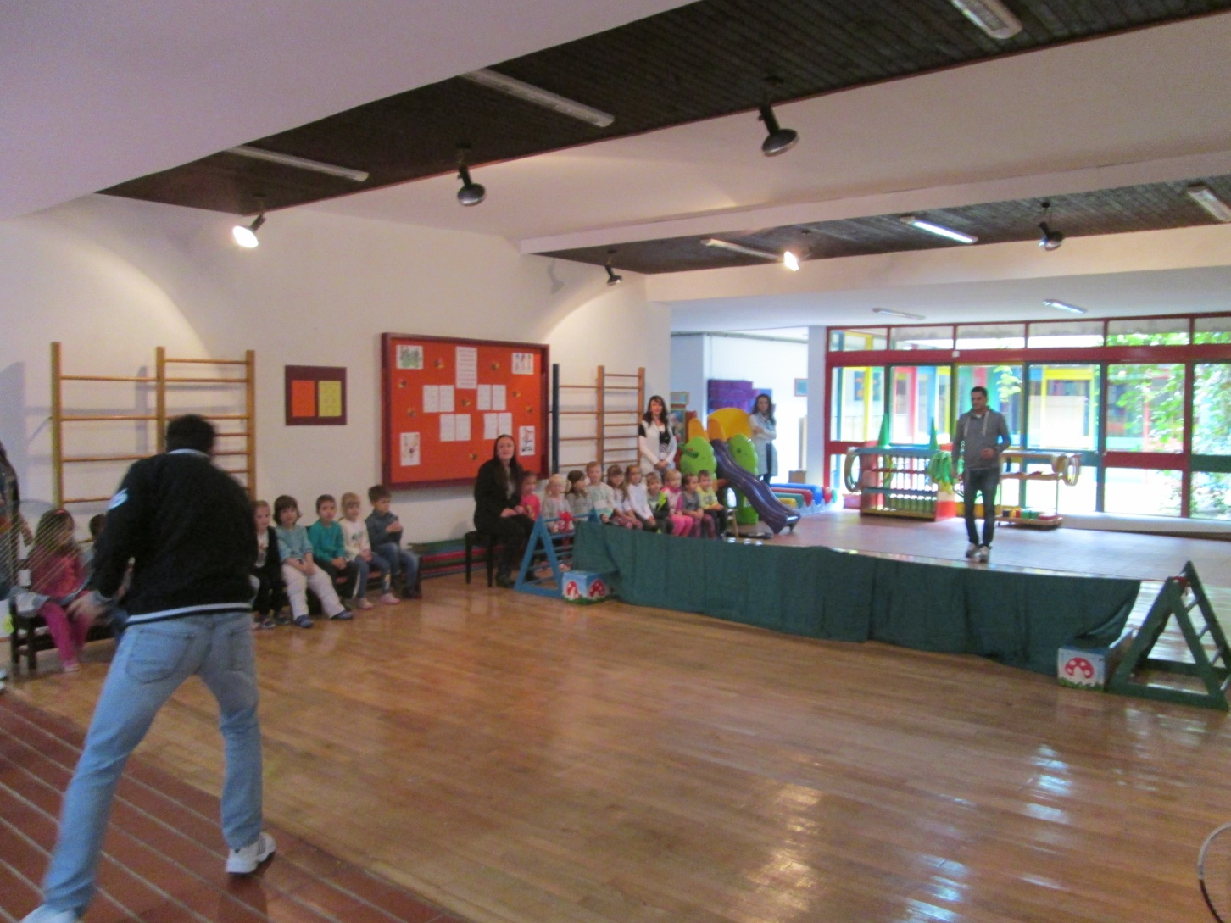
Тате тенисери у жару борбе, навијање је бурно од стране публике

Slide 8
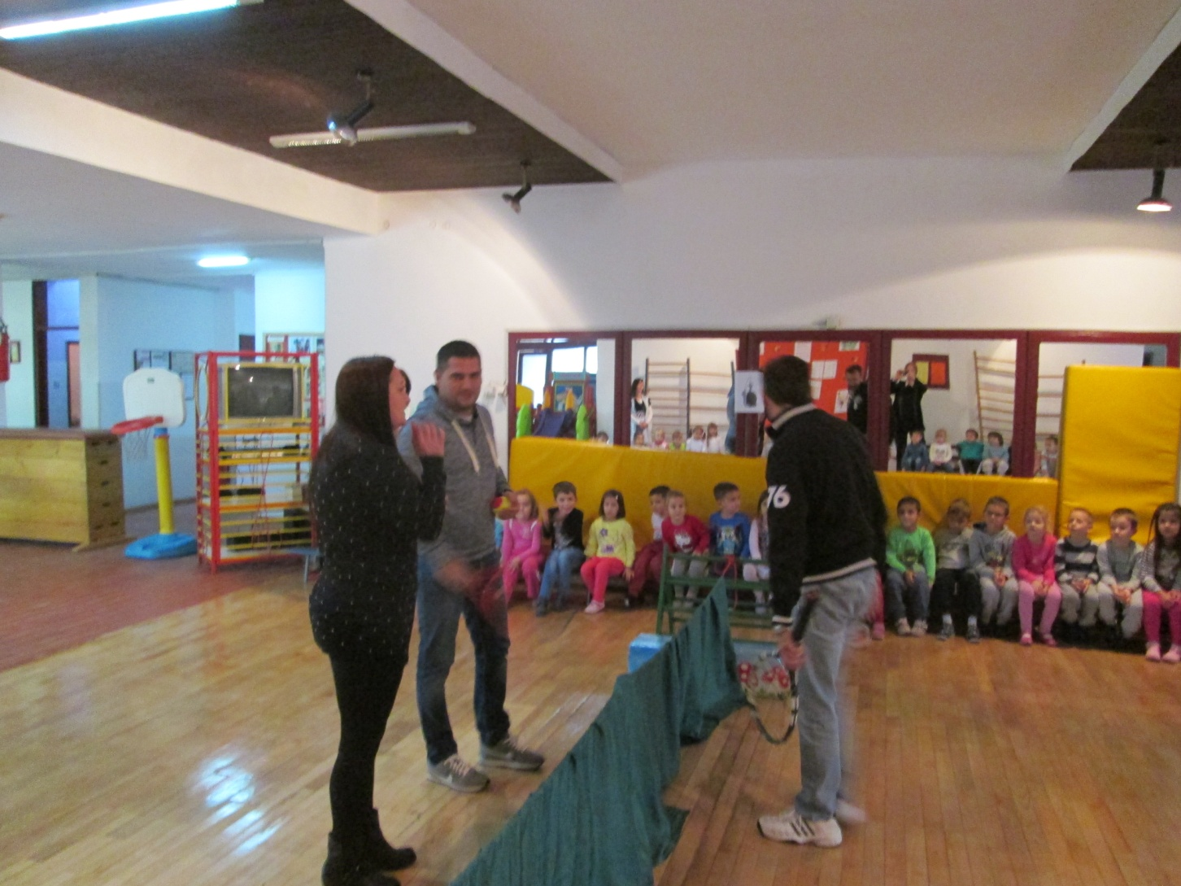
Победник је тата ,представник групе Печурка

Slide 9
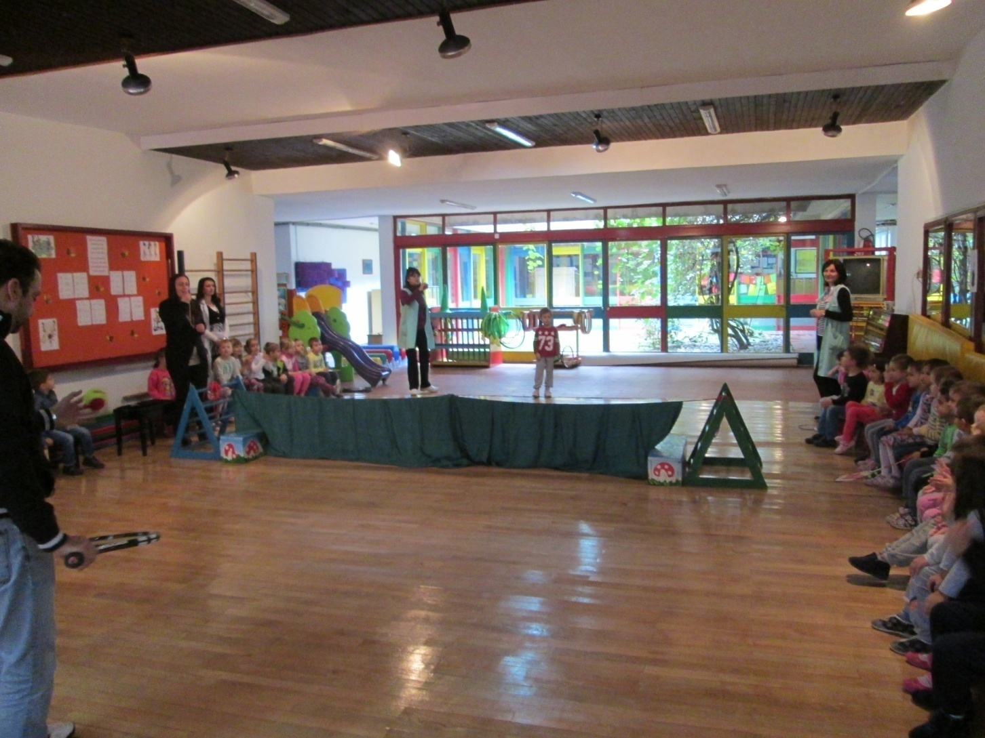
Тениски меч прераста у турнир , тата Драган игра са сином Николом

Slide 10
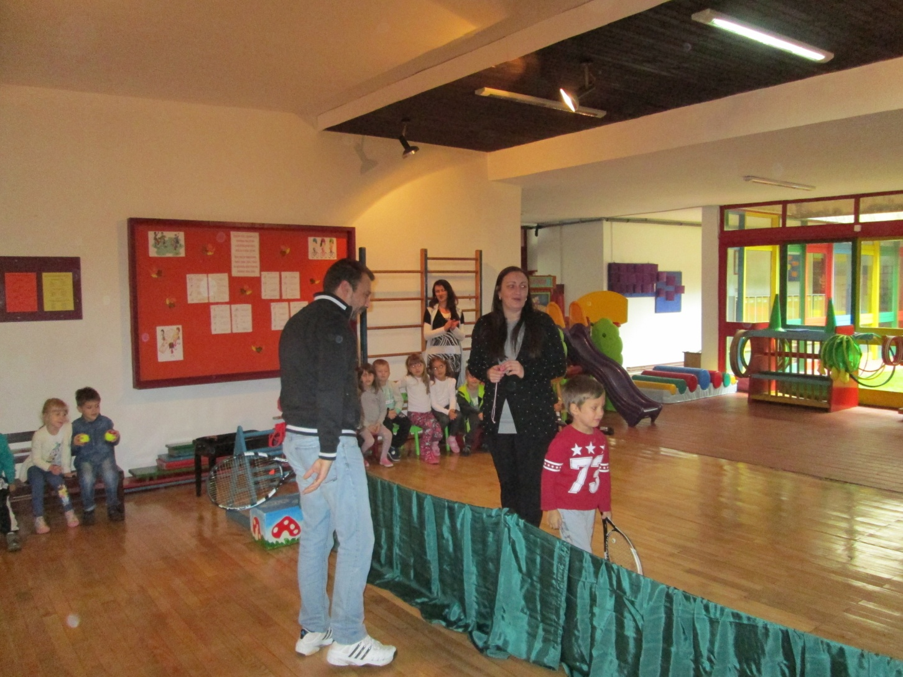
Победник турнира је Никола

Slide 11
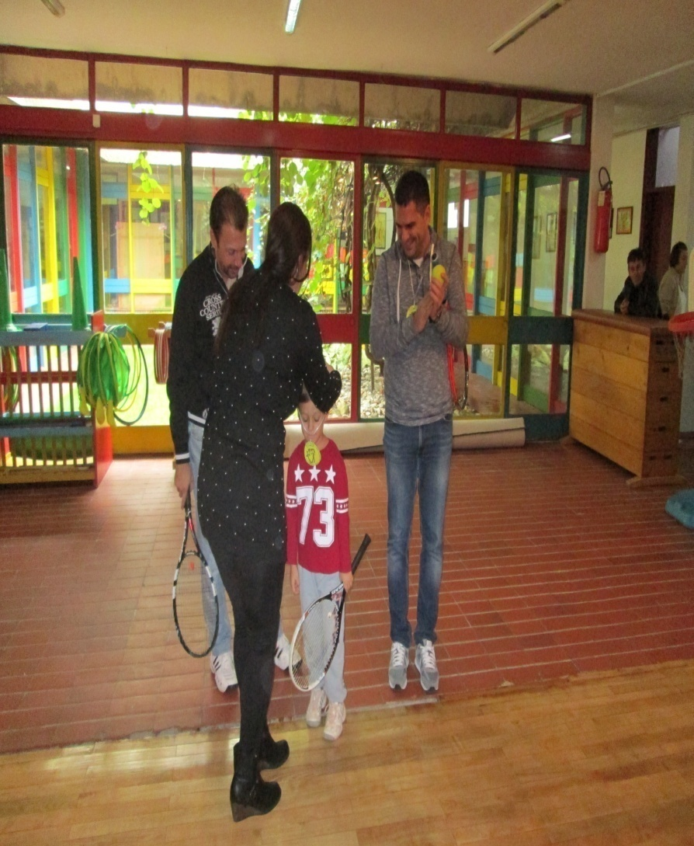
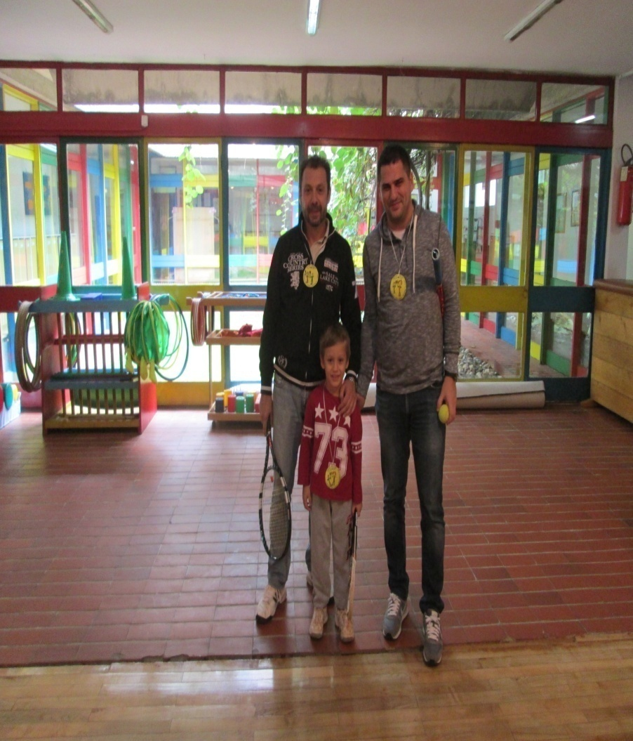
Судија турнира додељује медаље
Учесници турнира –успомена

Slide 12
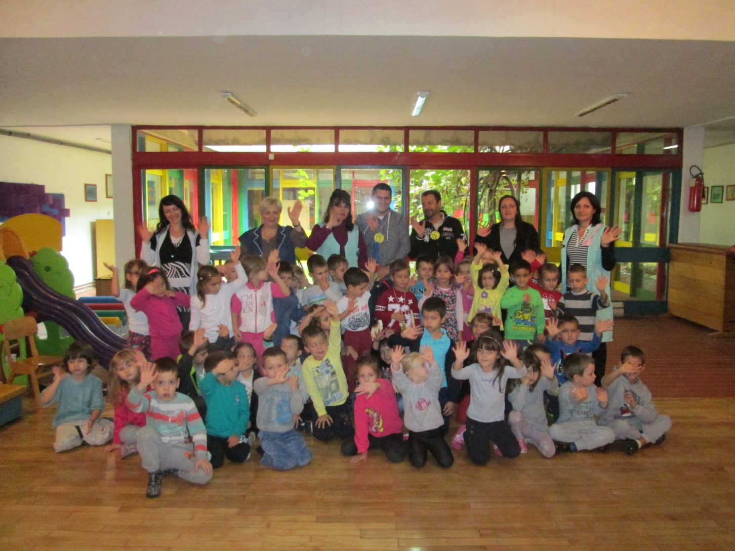
Поздрав од другара за Лолу ,са жељом да брзо оздрави и пружи тати подршку на следећем турниру

Slide 13
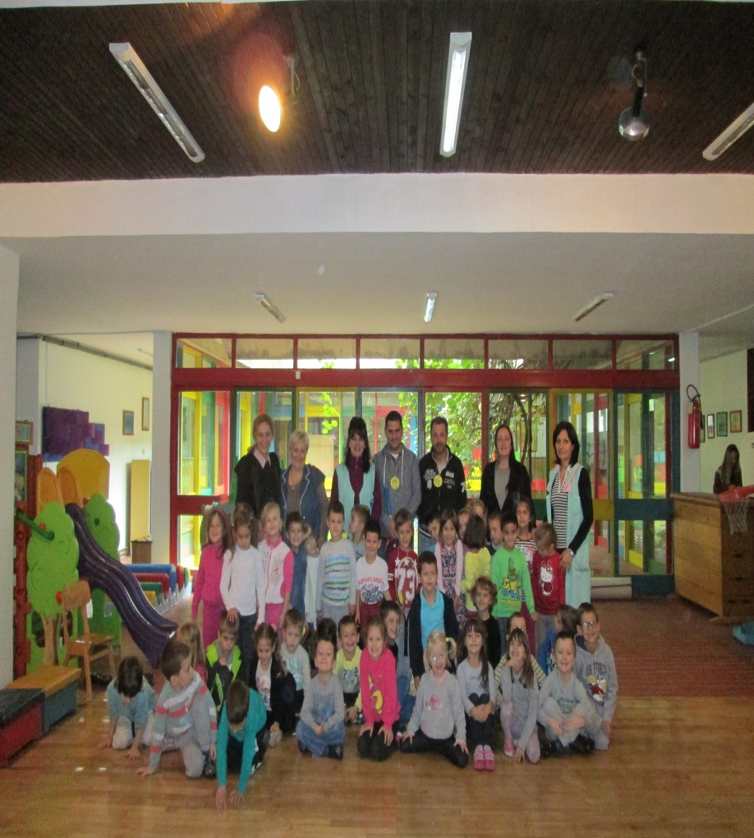
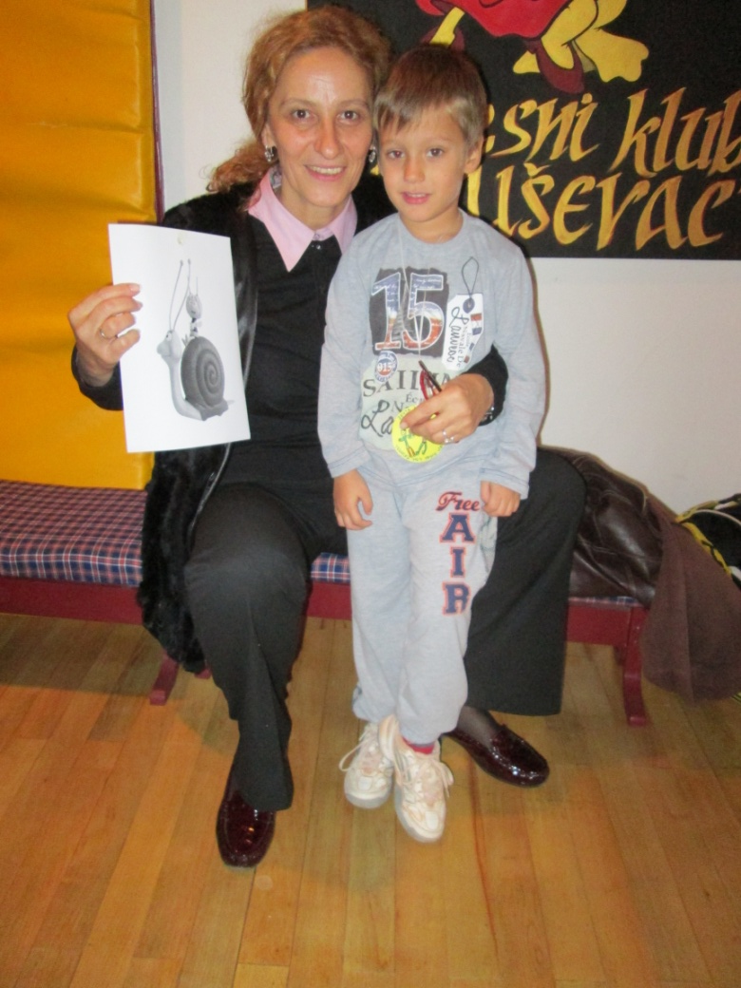
Организатор турнира са учесницима,публиком и победником турнира

Slide 14
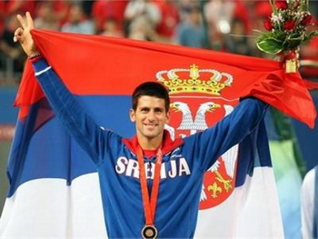
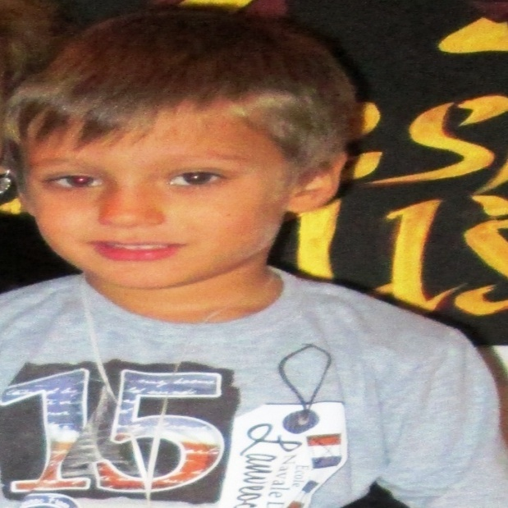
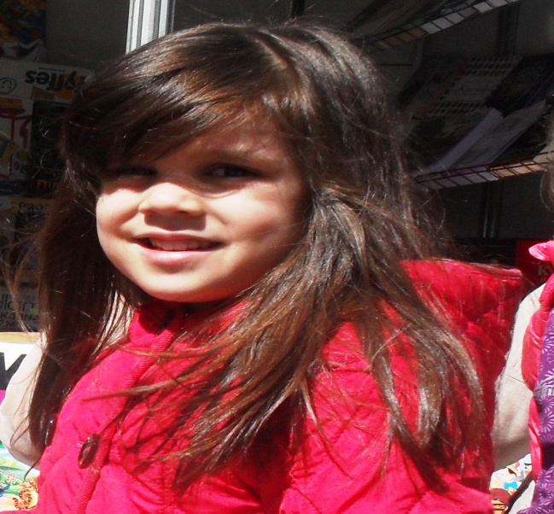
НОВАК ЂОКОВИЋ И СРБИЈА СУ НАША ИНСПИРАЦИЈА
Никола
Лола

